Slide 1
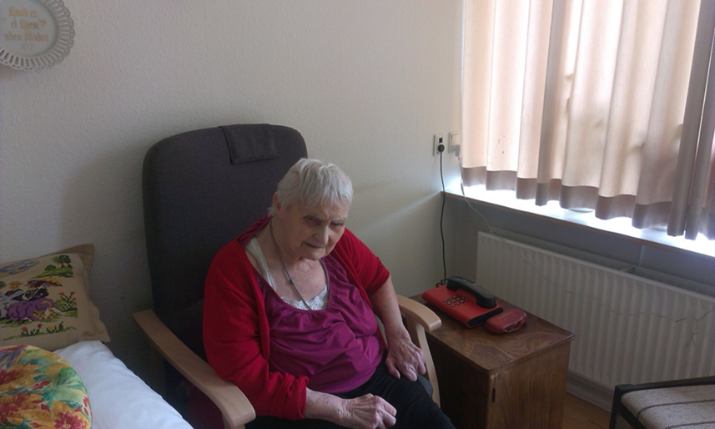
Ph.d.: Ældreliv i plejebolig Et studie af ældres autonomi- og livssituation i den politiske tilrettelæggelse af plejeboligens rammer
Ulla Skjødt

Slide 2
Formål:
At give et indblik i undersøgelsen og undersøgelsens resultater
Præsentationens indhold:
Feltstudie
Analyse
Konklusion

Slide 3
Forskningsspørgsmål:
Hvorledes kan den politiske tilrettelæggelse af plejeboligens rammer identificeres i plejeboligens praksisser, og hvilke konsekvenser har det for den ældres autonomi- og livssituation?

Slide 4
Forskningsspørgsmålet kalder på:
At afdække praksis
Deskriptiv fremstilling af praksis
At lade empirien tale
Tilgang til teori og praksis:
En distinktion
To yderpoler på et kontinuum

Slide 5
Feltstudie i tre etaper:
Kontekstuel fornemmelse af felten
Erfaring med metoderne: deltagende observation og interview
Forskerrolle
Fra sonderende til fokuseret feltstudiet
Feltstudie:
Fem kommuner
Otte plejecentre
10 boenheder
Metoder:
Deltagende observationsstudie
Interviews (ældre, pårørende, medarbejdere og ledere)
Analyse af policy dokumenter

Slide 6
Arbejdsmetode
Feltstudie
Analyse
Policy dokumenter

Slide 7
Det empiriske materiale synliggører:
Interne forhold forbundet til den ældre og som har betydning for om den ældre kan opnå autonomi
Svækkelse:
Immobilisation
Psykiske problemer
Nedsatte kognitive evner

Slide 8
Det empiriske materiale synliggører også:
Eksterne forhold – den politiske tilrettelæggelse - for at afhjælpe den ældres svækkelse:
Plejeboligens rammebetingelser:
Plejeboligen som hjem
Hjælp som opgaveløsning
Pårørende som ressource

Slide 9
Analyse af policy dokumenter
Internationale og nationale
Nutidigt politisk dominerende begreb om ældres autonomi i policy-dokumenter:
Handlekraft:
Selvansvarlighed
Selvhjulpenhed
Rationel beslutningsevne
Politisk rettethed:
om at ældre holder sig fri af ældreplejens ydelser
respekt for den ældres suverænitet

Slide 10
Kontradiktion
Ældreliv i plejebolig
Politisk anerkendelse af ældre indlejret i den politiske tilrettelæggelse af plejeboligen
Svækkede ældre
Handlekraftige ældre

Slide 11
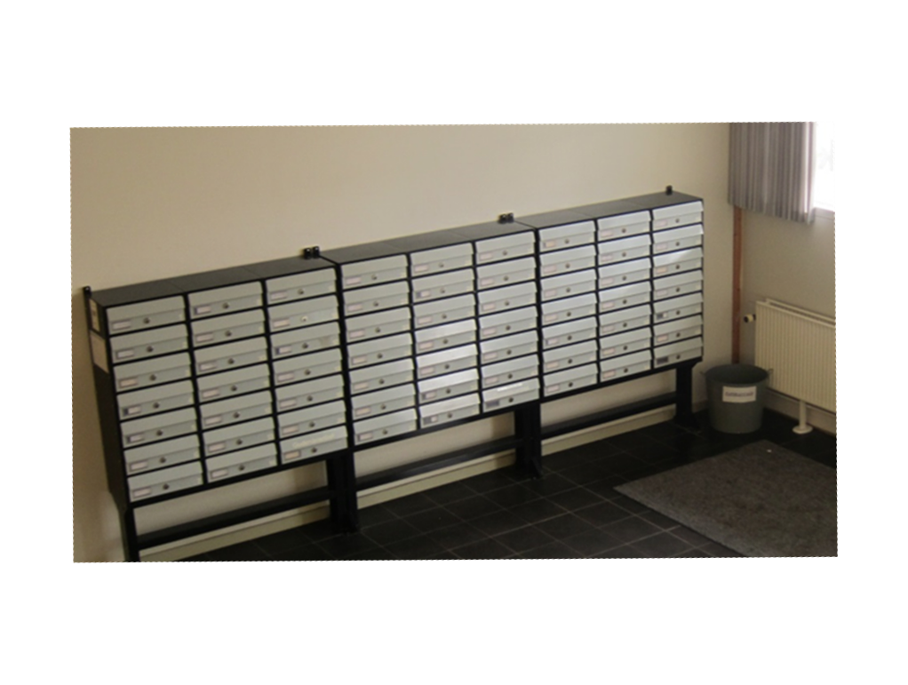
Svækkede ældres levede liv

Slide 12
Konklusion
Politisk tilrettelæggelse af plejeboligens rammer og konsekvenser for den ældres autonomi- og livssituation:
Standardiseret autonomi
Rettigheder som tilbud
Legaliseret forbrugerisme
i ældreplejens markedsbureaukrati for den svækkede ældre i plejebolig

Slide 13
Tak for jeres opmærksomhed
Ulla Skjødt, usk@pha.dk, 7248 1177

